Slide 1

Progettazione e Implementazione di un Taskset Real-Time per Rover
Università degli Studi di Firenze - Corso di Laurea Magistrale in Ingegneria Informatica
Resilience Rover
Angelo D’Amante - Kevin Maggi
2 Agosto 2021
Concetti chiave: RTOS, VxWorks, taskset Real-Time, timeline, PTPN, Raspberry Pi 3B+
Notes:
In questo progetto ci siamo occupati della progettazione e implementazione di un taskset real-time per un sistema di tipo rover-like.

Slide 2
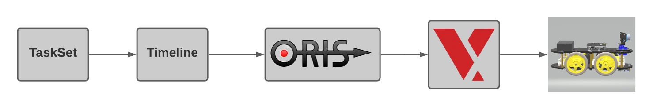
Introduzione
Oggetto: sviluppo di un robot rover-like basato su Raspberry Pi 3B+, equipaggiato con RTOS VxWorks e un taskset Real-Time per compiere missioni.
Approccio: la progettazione, implementazione e validazione ha seguito il modello a V, supportato in diverse fasi dalla teoria delle Preemptive Time Petri Net (PTPN).
Obiettivi: evidenziare i vantaggi dell’uso del modello formale delle PTPN nella pratica dello sviluppo di software Real-Time.
Notes:
Il robot rover-like in questione è basato su scheda Raspberry Pi 3B+ ed equipaggiato con sistema operativo real-time VxWorks, su cui abbiamo realizzato un taskset per fargli compiere delle missioni.
L’approccio seguito è stato quello del modello a V, in cui varie fasi sono state supportate dalla teoria delle PTPN, tramite il tool Oris.
L’obiettivo di questo lavoro è mostrare i vantaggi che l’uso del modello formale delle PTPN apporta nello sviluppo di software real-time in ambito industriale.

Slide 3
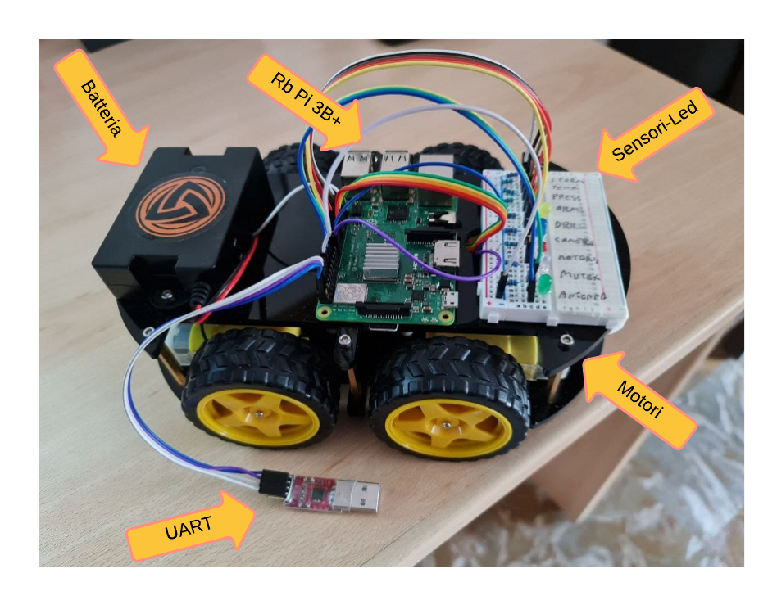
Analisi dei requisiti:
Requisiti Funzionali ⇨ Servizi di un rover
  Compiere missioni per raggiungere una destinazione definita dall’utente;
  Interagire con tutta la sensoristica di bordo.
Requisiti Non Funzionali
  Vincoli temporali di un sistema Hard Real-Time rappresentati dalle deadline coincidenti con i tempi di inter-arrivo;
  Requisiti energetici per non sovraccaricare la scheda Raspberry Pi 3B+;
  Vincoli di sviluppo su Workbench 4 per il Build Source Project (BSP).
Rover Resilience
Notes:
Inizialmente abbiamo compiuto un’analisi preliminare dei requisiti Funzionali e non funzionali. I primi consistono in servizi tipici di un rover. [leggi] e quelli non funzionali consistono nell’imporre dei vincoli temporali tipici di un sistema had real time. Abbiamo tenuto conto dei requisiti energetici per evitare il sovraccarico della scheda. Infine, abbiamo definito un settaggio per il BSP su Workbench 4 per poter sviluppare il rover mostrato sulla destra,
[immagine: qua vediamo il robot, che abbiamo chiamato Resilience: è dotato di motori realmente funzionanti, quindi si muove davvero, mentre i sensori sono stati simulati con dei LED montati su una breadboard]

Slide 4
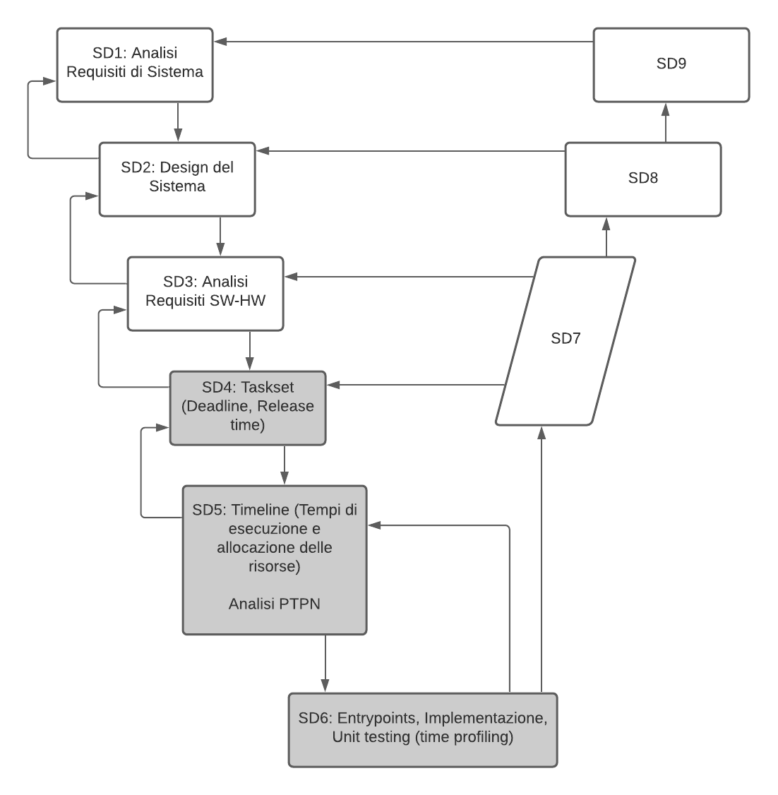
Modello a V
Step che sono stati effettuati per la realizzazione del progetto
Notes:
Il modello a V seguito, è quello riportato in figura.
[immagine: il nostro apporto è stato ai livelli 4, 5 e 6 del modello a V; dopo definito il sistema e ideato i compiti delle missioni (che corrispondono indicativamente ai livelli 1, 2 e 3) abbiamo definito il taskset; realizzato la timeline, che completa il taskset assegnando le priorità e suddividendo il job in chunk a cui vengono assegnati i tempi di esecuzione e le risorse; tradotto questa in PTPN, permettendoci di analizzare il taskset, e infine siamo passati all’implementazione e alla validazione del taskset

Slide 5
Progettazione del Taskset
Definizione del taskset
Stesura della timeline
Modellazione in PTPN
  Traduzione
  Analisi

Slide 6
Definizione del taskset
Definizione dei task che permettono al sistema di assolvere ai suoi compiti, con relativi periodi (o tempi minimi di inter-arrivo), deadline ed eventuale offset.
Task | Periodo | Offset | Deadline
Satellite Communication | [10s, ∞] | - | 10s
Direction | 5s | - | 5s
Movement | 5s | 2.5s | 5s
Photograph | 10s | - | 10s
Geological Samples Collection | 20s | - | 20s
Atmospheric Pressure | 10s | - | 10s
Altitude Record | - | - | 10s
Temperature Record | 10s | - | 10s
Sand Storm Detection | 10s | - | 10s

Slide 7
Stesura della timeline
Assegnazione della priorità: 4 livelli di priorità;
Suddivisione dei job in blocchi computazionali (chunk);
Definizione dei vincoli:
  di precedenza (scambio di messaggi tramite mailbox): fra i task “direction” e “movement” e i task “atmospheric pressure” e “altitude record”;
  di risorsa condivisa (accesso in sezione critica tramite semafori): fra i task “movement”, “photograph” e “geological samples collection”;
Attribuzione delle funzioni entrypoint;
Assegnazione dei tempi di computazione (BCET, WCET).

Slide 8
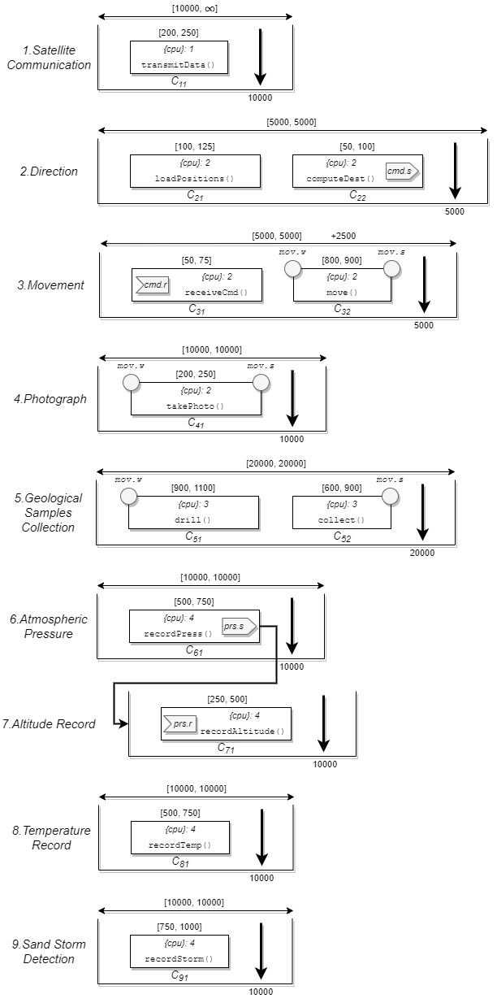
Timeline

Slide 9
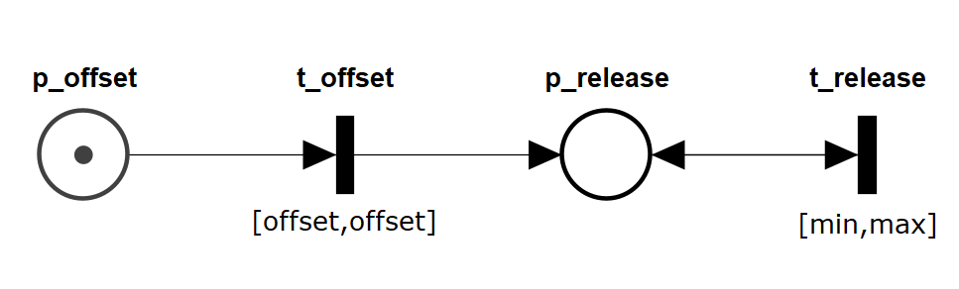
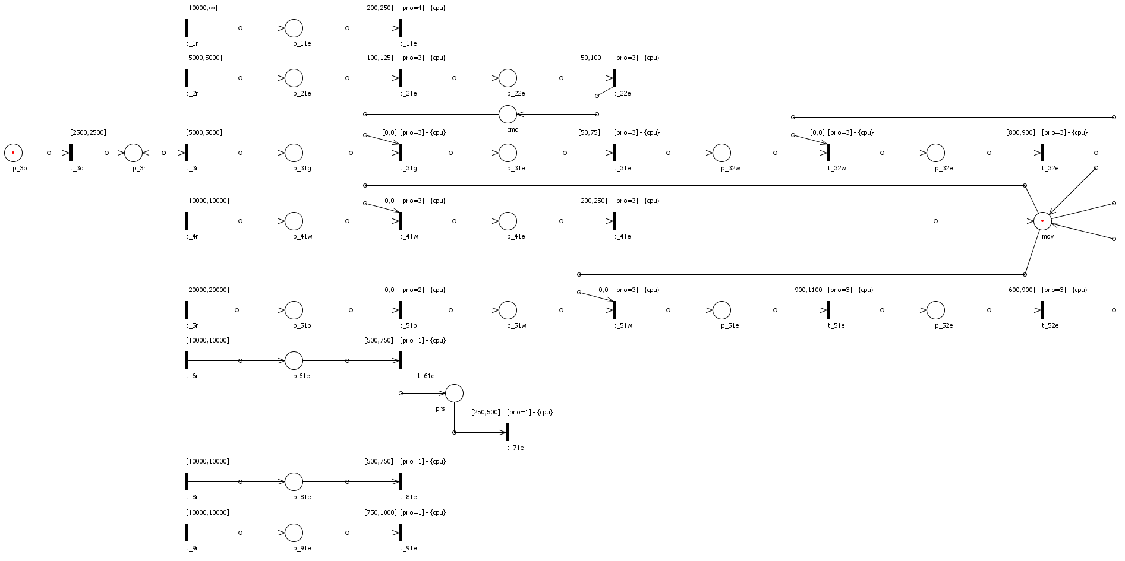
Traduzione in PTPN
La traduzione timeline→PTPN è algoritmica. Analizziamo due casi:
Offset:
Task event driven (attivazione job alla ricezione di un messaggio):

Slide 10
PTPN

Slide 11
Analisi PTPN
Enumerazione dello spazio degli stati: ∼30.000 stati
Estrazione delle tracce: per alcuni task le tracce di esecuzione sono moltissime (nell’ordine dei milioni) → script Python per analizzare i tempi massimi di esecuzione di ogni traccia confrontandoli con la deadline
is_feasible(traces, deadline):
Foreach trace:
if (trace.max_execution_time > deadline):
return Task not feasible
return Task feasible

Slide 12
Implementazione del Taskset
Hardware di Resilience
Implementazione su VxWorks
  gpioLib / l298n
  Sviluppo DKM
Notes:
Giungiamo ora all’implementazione dei Taskset. Diamo prima una panoramica dell’hardware di Resilience, per poi passare allo sviluppo sul sistema operativo Real-Time VxWorks e in particolare vedremo sia come ci siamo interfacciati con l’hardware che la scrittura del dkm.

Slide 13
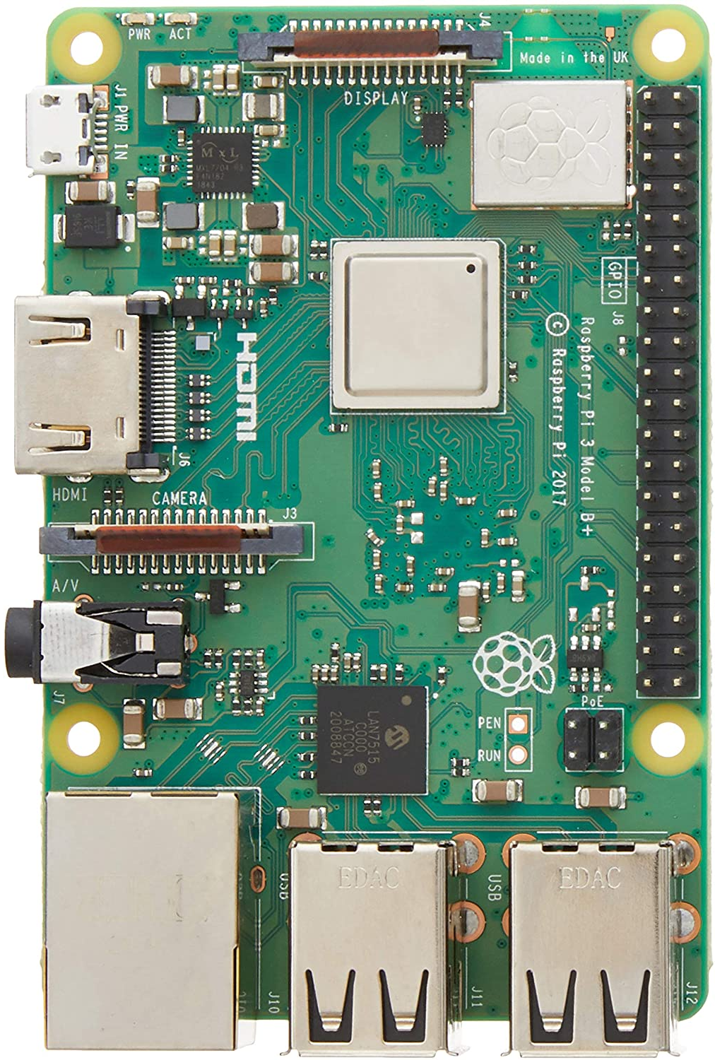

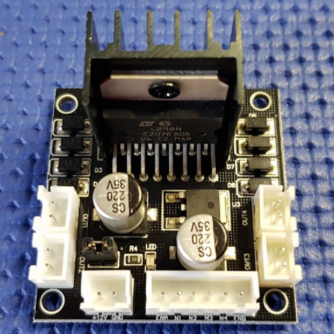
Hardware di Resilience
Equipaggiato con Raspberry Pi 3B+ e modulo l298n
GPIO: 40-pin
SoC: Broadcom BCM2837B0 quad-core A53 (ARMv8) 64-bit @ 1.4GHz
Porta Ethernet
Notes:
Resilience è equipaggiato con una scheda Raspberry Pi 3b+, con un processore quad core a 1.4 GHz, una porta eth per la trasmissione dei file dall’host al target e un bus General Purpose I/O di 40 pin.
Per dotare Resilience di 4 motori in CC, abbiamo utilizzato la motor shield l298n collegata con il bus GPIO. Questo perchè montare i 4 motori direttamente sul bus, avrebbe sovraccaricato la scheda portandola a malfunzionamenti.

Slide 14
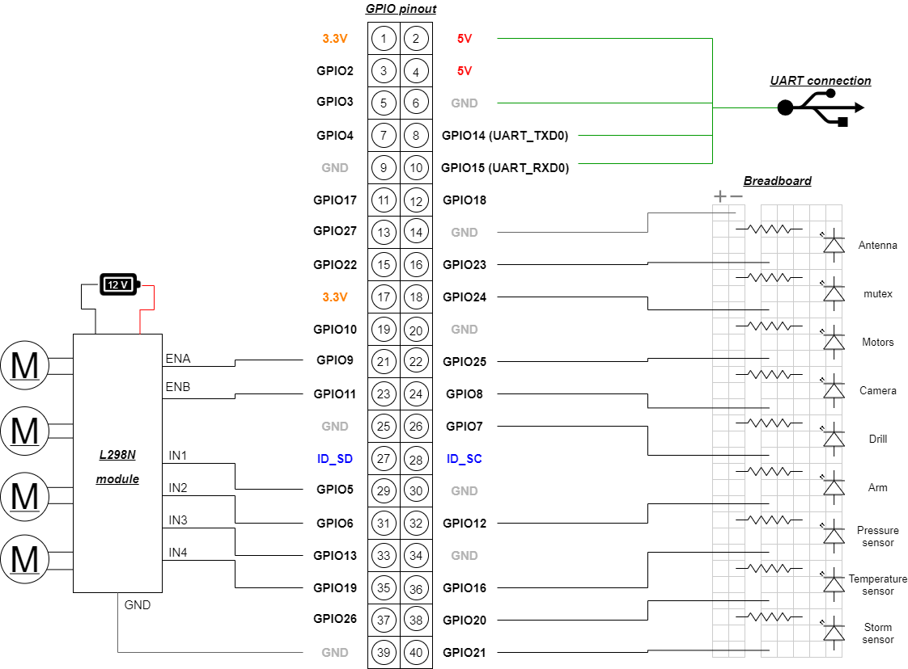
Notes:
[immagine: La configurazione dei pin seguita è riportata nel circuito mostrato in figura. Come già detto i sensori sono simulati da led montati in una breadboard, vanno dall’antenna al sensore che rileva le tempeste di sabbia. Abbiamo ritenuto interessante dedicare un led al mutex, così da segnalare la sua acquisizione e rilascio rispettivamente con l’accensione e spegnimento. Inoltre, anche se Resilience è dotato di veri motori, l’utilizzo di essi è segnato da un led.
Brevemente, spendiamo due parole per il module l298n, i pin 5,6,13,19 controllano i 4 motori. Apparentemente, questo modulo dota Resilience di 4 DOF, ma invece, i pin 9 e 11 controllano rispettivamente i due motori di destra e i due motori di sinistra. Questo vuol dire, che i motori di uno stesso lato, avranno lo stesso input e output. Quindi Resilience ha 2 DOF.]

Slide 15
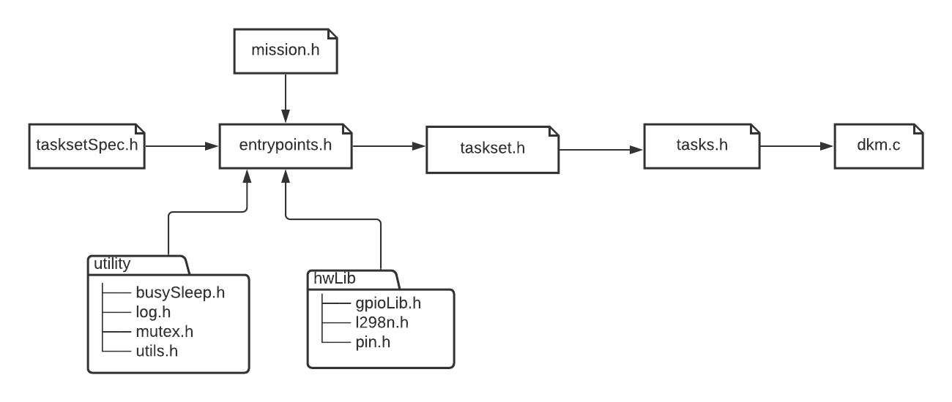
Implementazione su VxWorks
Toolchain di Sviluppo
Notes:
La toolchain seguito per lo sviluppo del dkm è riportata in figura. [animazione] Mostreremo inizialmente le librerie più esterne, [animazione] passeremo agli header che definiscono il taskset e la missione che si vuole far compiere. [animazione] Per poi illustrare lo sviluppo del dkm seguendo l’approccio top-down.

Slide 16
Implementazione su VxWorks
Directory hwLib
gpioLib: interfaccia che usa <vxbGpioLib>.
  pinMode(): Setta la modalità OUT/IN.
  gpioWrite(): Setta lo stato del pin ad HIGH/LOW.
  gpioRead(): Legge lo stato del pin.
  gpioFree(): Libera la tensione del bus.
l298n: interfaccia per gestire i motori.
  init_shield(): inizializza la Shield settando gli stati.
  forward/backward_vehicle(): Avanti e Indietro.
  left/right_rotate_vehicle(): Svolta a sinistra e destra.
  stop_vehicle(): Ferma il veicolo.
  free_bus_vehicle(): Libera la tensione del bus.
Notes:
Una delle parti più complicate di questo progetto è stata quella di capire come controllare il bus con VxWorks. Dopo numerosi tentativi, abbiamo usato la libreria vxbGpioLib e per semplificare l’interazione con essa, abbiamo scritto un'interfaccia chiamata gpioLib con i seguenti metodi: [leggere]
Per gestire i motori, abbiamo nascosto la logica del modulo l298n scrivendo noi stessi un'interfaccia dotata dei seguenti metodi: [leggere]
Così facendo, abbiamo semplificato l’interazione con l’hardware di Resilience.

Slide 17
Implementazione su VxWorks
Directory utility
busySleep ⇨ Simula la computazione
  Tempi di computazione casuali ∊ [BCET, WCET].
mutex ⇨ Gestisce il semaforo condiviso
  Struttura mutex e Priority Ceiling Protocol:
struct mutex{
SEM_ID sem;
int ceiling;
};
struct mutex* mov = newMutex();
foreach(task with mov){
updateCeiling(mov, task.priority);
}
Notes:
La funzione busysleep definita in questa directory è stata presa dai colleghi che l’hanno sviluppata prima di noi, è usata per simulare la computazione dei chunk. La tempistica prodotta è casuale nell’intervallo BCET, WCET per ogni chunk.
Per implementare il priority Ceiling Protocol, abbiamo definito la struttura mutex per gestire il semaforo condiviso con il campo “ceiling” aggiornato con la priorità di ogni task che usa il mutex.

Slide 18
Sviluppo del DKM
taskSetSpec.h
Definisce le specifiche del Taskset:
  Periodi T e Offset;
  Priorità P;
  BCET e WCET dei chunk.
Esempio, task Movement:
#define T3 5000
#define P3 2
#define PHASE 2500
#define C31_BCET 50
#define C31_WCET 75
#define C32_BCET 800
#define C32_WCET 900
Notes:
Passando alla directory principale, l’header taskSetSpec.h definisce le specifiche del taskset [leggi]. Ad esempio, queste righe di codice illustrano le specifiche del task Movement.

Slide 19
Sviluppo del DKM
mission.h
Direttive di missione:
Funzione di caricamento del file di missione:
  load_mission_file(mission.txt)
enum Directives{
FORWARD,
BACKWARD,
RIGHT,
LEFT,
STOP
};
Notes:
L’header della missione definisce le direttive lette da Resilience [leggi] e la funzione per caricare il file della missione. Scendiamo un attimo nel dettaglio,

Slide 20
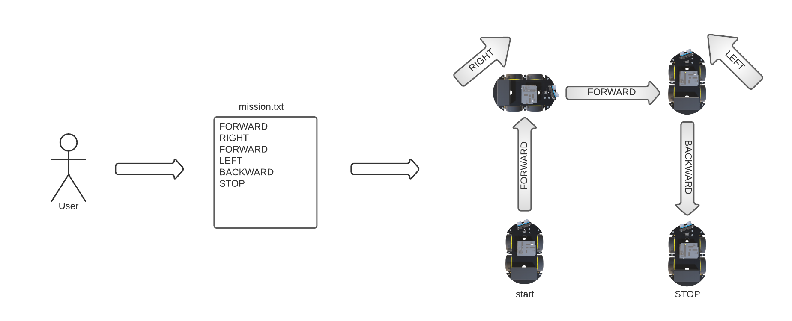
Sviluppo del DKM
Missione di Resilience
Notes:
[immagine: Una tipica sessione di Resilience consiste nel leggere la missione definita dall’utente nel file mission.txt , svolgerla e portarla a termine. → leggiamo immagine]
NON è modificabile in azione

Slide 21
Sviluppo del DKM
dkm.c
Funzione start():
  Carica la missione definita dall’utente;
  Inizializza la shield dei motori;
  Assegnamento dei task alla CPU per ottenere un sistema single-core;
  Inizializzazione Semafori e Mailbox;
  Spawn dei task generatori.
Funzione stop():
  taskDelete() dei task in esecuzione ⇨ fine sessione di Resilience;
  gpioFree() di tutti i pin usati nel GPIO ⇨ pulizia dei pin dalla tensione accumulata.
taskGen = taskSpawn("genId", 0, 0, 4000, (FUNCPTR)generatorTask, 0, 0, 0, 0, 0, 0, 0, 0, 0, 0);
Notes:
Su quanto abbiamo detto, definiamo il downloadable kernel module con all’interno due funzioni che definiscono la sessione tipica di Resilience.
La funzione start -> leggi
La funzione stop -> leggi

Slide 22
Sviluppo del DKM
tasks.h
Definisce i task generatori:
  Task Periodico
  Task Sporadico ⇨ Satellite
    Boost per dare massima priorità;
    Assegnare la stessa CPU che effettua lo spawn degli altri task;
    Spawn del jobSatellite().
void genTaskPeriodic(){
taskDelay(msToTick(PHASE)); //offset
while(true){
taskDelay(msToTick(T));
taskId = taskSpawn(“task”, P, 0, 4000, (FUNCPTR)jobTask, 0,0,0,0,0,0,0,0,0,0);
}
}
Notes:
I task generatori, sono definiti nell’header tasks. Il loro compito è quello di eseguire lo spawn dei vari job definiti nel nostro taskset. Il periodo è implementato con un taskDelay, così come l’offset ove previsto. Mentre per il task sporadico Satellite, lo spawn è affidato all’user e [leggi].
il suo generatore si occuperà...

Slide 23
Sviluppo del DKM
taskset.h
Definisce i job dei task del taskset:
  Gestione del semaforo e delle mailbox:
int jobDirection(){
loadPosition();
computeDest();
msgQSend(prs, msg, 25, WAIT_FOREVER, MSG_PRI_NORMAL);
taskDelete(taskIdSelf());
}
int jobMovement(){
msgQReceive(prs, msg, 25, WAIT_FOREVER);
receiveCmd();
semTake(mov, WAIT_FOREVER);
pinMode(MUTEX, OUT);
gpioWrite(MUTEX, HIGH);
move();
semGive(mov);
gpioWrite(MUTEX, LOW);
taskDelete(taskIdSelf());
}
Notes:
I job sono definiti nell’header taskset.h. Ogni job, al suo interno eseguirà i vari chunk del task e gestirà i semafori e mailbox. A titolo di esempio, mostriamo il jobDirection e il jobMovement. [leggi]

Slide 24
Sviluppo del DKM
entrypoints.h
Definisce i chunk dei vari task:
  int transmitData()
  int loadPositions()
  int computeDest()
  int move()
  int takePhoto()
  int drill()
  int collect()
  int recordPress()
  int recordAltitude()
  int recordTemp()
  int recordStorm()
int move(){
pinMode(MOTORS, OUT);
gpioWrite(MOTORS, HIGH);
if (!EOF(mission.txt)){
switch(mission){
case FORWARD:
forward_vehicle();
case BACKWARD:
backward_vehicle();
case RIGHT:
right_rotate_vehicle();
case LEFT:
left_rotate_vehicle();
case STOP:
stop_vehicle();
}
}
stop_vehicle();
busySleep();
gpioWrite(MOTORS, LOW);
}
Notes:
Tutti i 12 chunk sono definiti nell’header entrypoints.h Come già detto, per molti chunk, la computazione è pressochè assente visto che non vi è hardware dedicato e viene solo simulata con le busysleep.
[animazione] Mostriamo il caso più interessante del chunk move() per gestire la missione (leggi).
Ogni volta che esegue, viene eseguita una direttiva.

Slide 25

Notes:
In questo video possiamo vedere Resilience nel compiere la missione con start, spawn del task satellite e stop.

Slide 26
Validazione del Taskset
Test preliminari
Profilazione dei tempi di esecuzione
  Log
  Simulazione

Slide 27
Test preliminari: BusySleep()
Settaggio della funzione che simula la computazione e studio del comportamento:
getBusySleepParams(300.000, 30, *) → fino a 1.8 s;
settaggio parametri in BusySleep();
testBusySleep():
  errore = 0 ms;
  passaggio a μs → errore < 600 μs;
busySleepErrorHistogram() → pochissimi valori assunti dall’errore
➪ Raspberry Pi molto più preciso del simulatore di WorkBench

Slide 28
Test preliminari: LED e motori
Calcolare overhead dovuto a interazione con hw:
NUM_TEST = 1.000.000
start = time()
for (NUM_TEST) {
turn on LED/motors
turn off LED/motors
}
end = time()
overhead = (end - start) / NUM_TEST
➪ LED: 0.5 μs
➪ motori: 1 μs
➪ trascurabili

Slide 29
Profilazione tempi di esecuzione
Log dei tempi in cui avvengono durante l’esecuzione gli eventi di interesse (firing di una transizione) del modello PTPN, per validare il taskset attraverso la simulazione di questi:
  rilascio di job, ricezione messaggio, boost, acquisizione mutex, completamento computazione
logEvent(transizione);
Introduzione di overhead: si cerca di minimizzarlo usando una message queue e rimandando la scrittura su file al termine.

Slide 30
Simulazione
Profilazione di un’esecuzione di 45 secondi verificata manualmente:
Rilassamento dei firing times di 10 ms;
L’esecuzione ha rispettato il modello PTPN;
Ci sono state 6 occasioni di prelazione: da parte dei task del movimento (priorità 2), su due task di rilevazione dati (priorità 4).

Slide 31
Conclusioni
Vantaggi dell’uso del formalismo delle PTPN:
Traduzione algoritmica dalle timeline, che sono pratica consolidata;
Analisi dello spazio degli stati, anche in caso di taskset complessi (task periodici, sporadici o con jitter, con offset, accesso esclusivo alle risorse, vincoli di precedenza e tempi di computazione non deterministici), al fine di studiare la schedulabilità del taskset;
Traduzione algoritmica in codice leggibile e ben strutturato;
Supporto nella validazione del taskset, tramite simulazione della profilazione dei tempi di esecuzione.

Slide 32
Progettazione e Implementazione di un Taskset Real-Time per Rover
Grazie per l’attenzione
Università degli Studi di Firenze - Corso di Laurea Magistrale in Ingegneria Informatica
Resilience Rover
Angelo D’Amante - Kevin Maggi
2 Agosto 2021
Repo: https://github.com/AngeloDamante/rover-Raspberry-VxWorks

